Slide 1
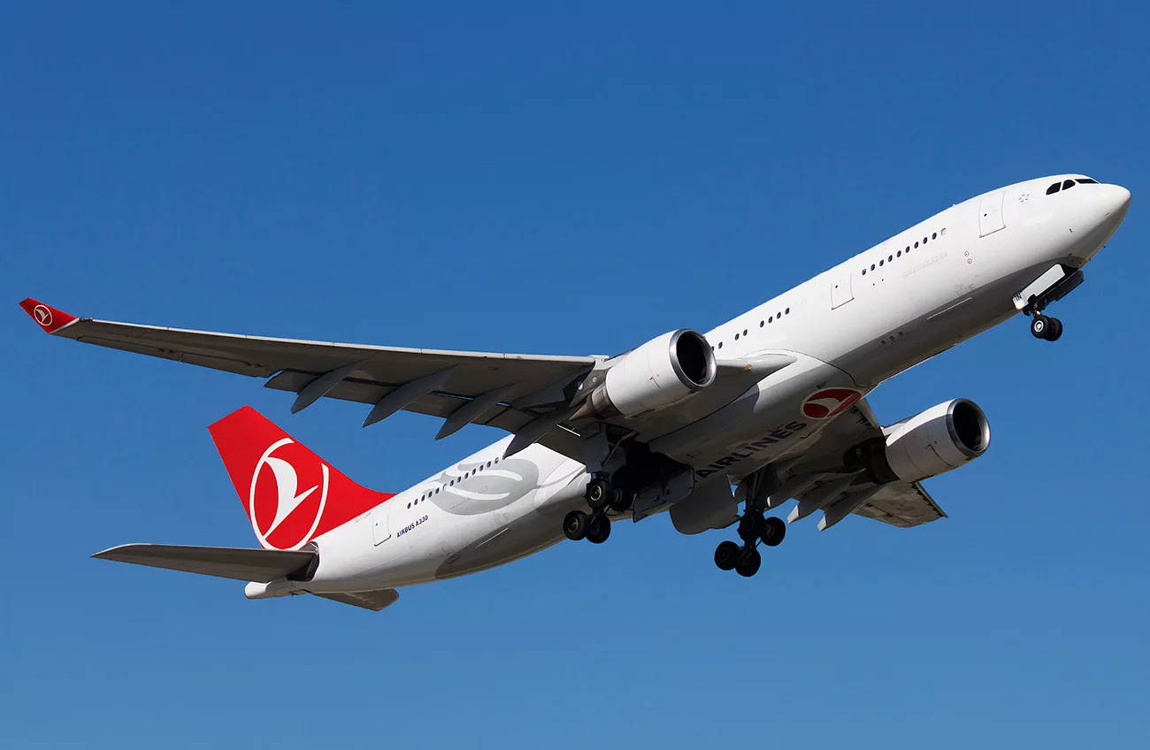
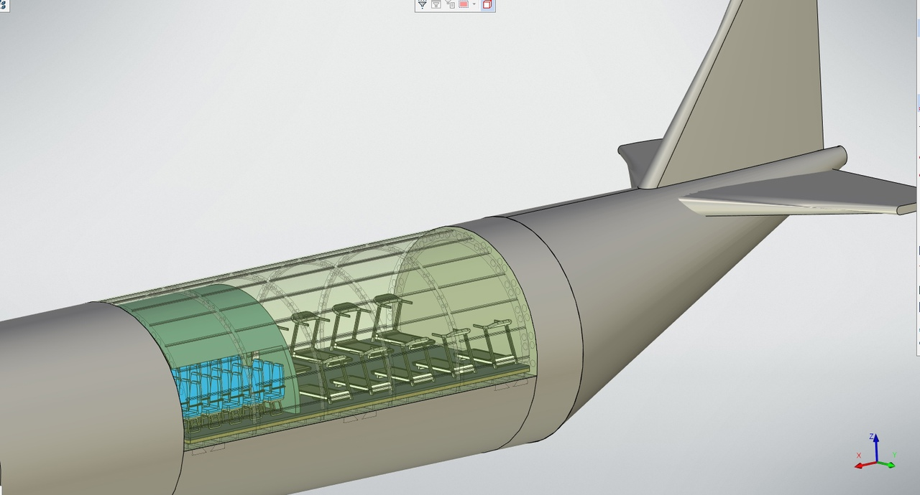



Интеграция сменного модуля в конструкцию широкофюзеляжного самолёта
Комсомольский-на-Амуре государственный университет
Факультет авиационной и морской техники
Студент 5-го курса
Ерофеев Ярослав Павлович
Студент 2-го курса
Боровской Семён Александрович

Slide 2
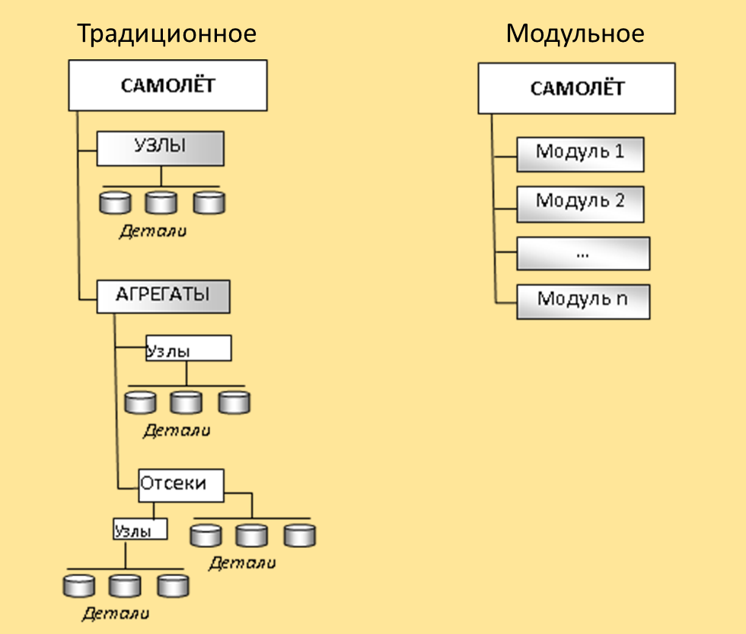
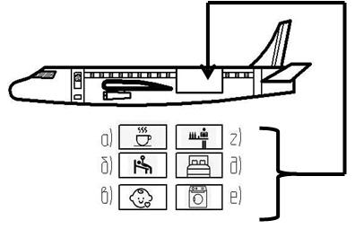
Разновидности сервисных модулей
Технологическое членение конструкции
Функции сменных модулей:
а) кафетерий, б) тренажёрный зал,
в) детская игровая комната, г) бар,
д) спальная капсула, е) конференц-зал
2

Slide 3
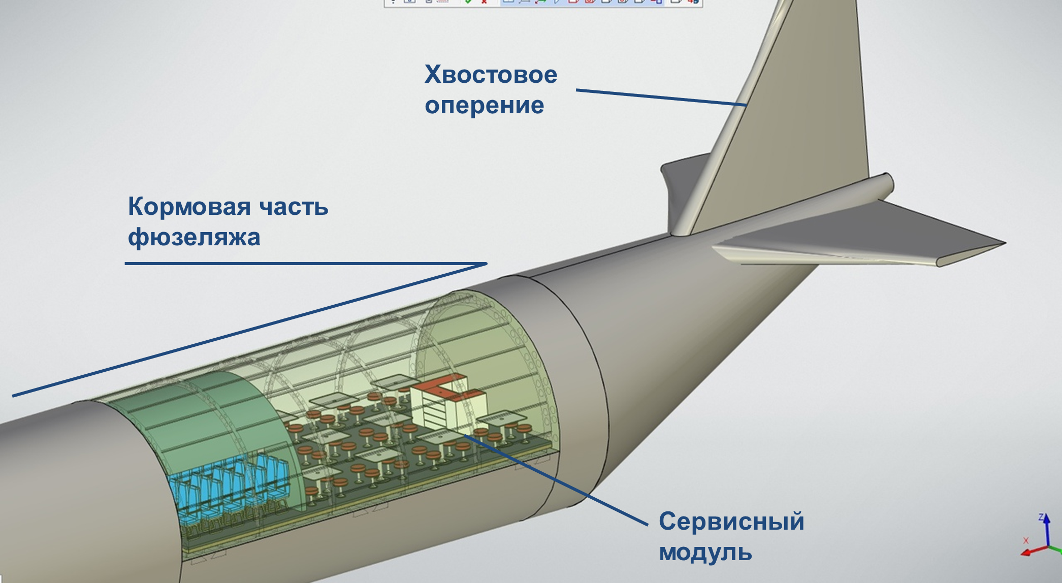
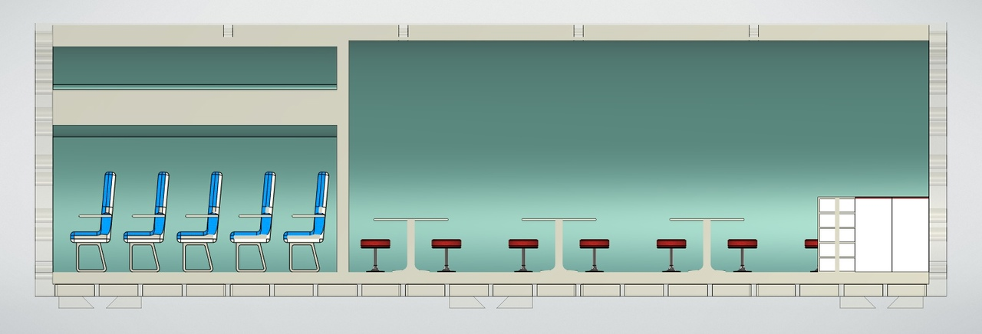
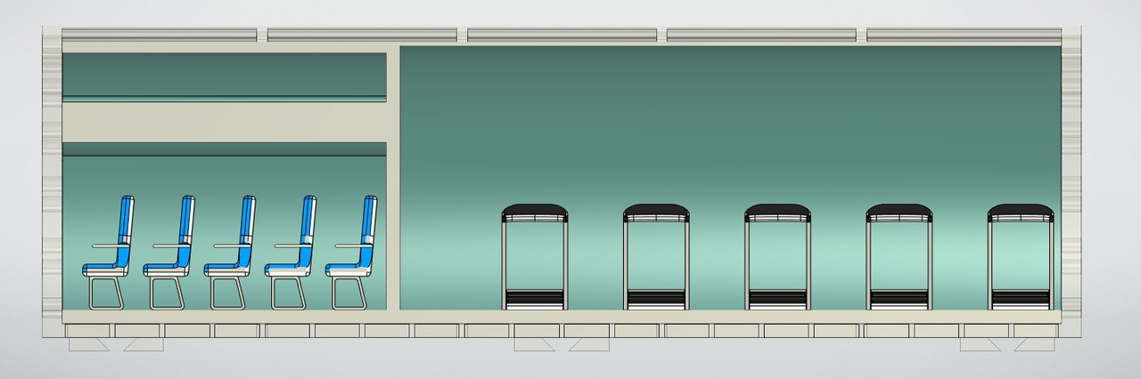
Расположение модуля в кормовой части фюзеляжа самолёта
Варианты сменного модуля в широкофюзеляжном самолёте. Компоновка в осевом направлении
а) Сменный модуль
«Бар-ресторан»
б) Сменный модуль «Фитнес зал»
3

Slide 4
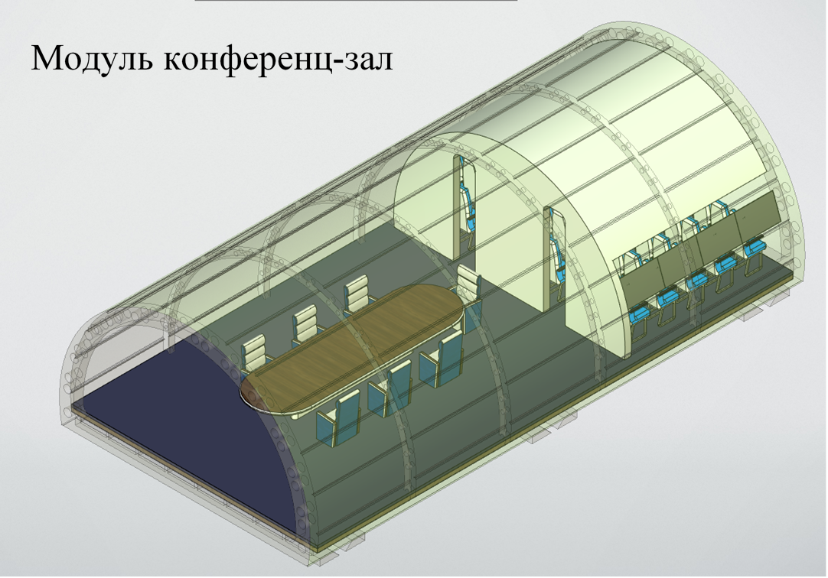
Варианты сменного модуля в широкофюзеляжном самолёте
4

Slide 5
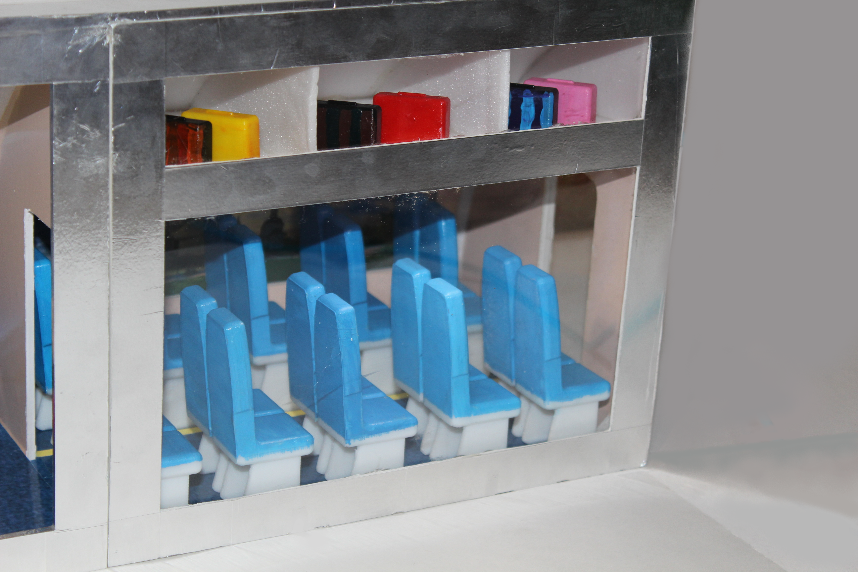
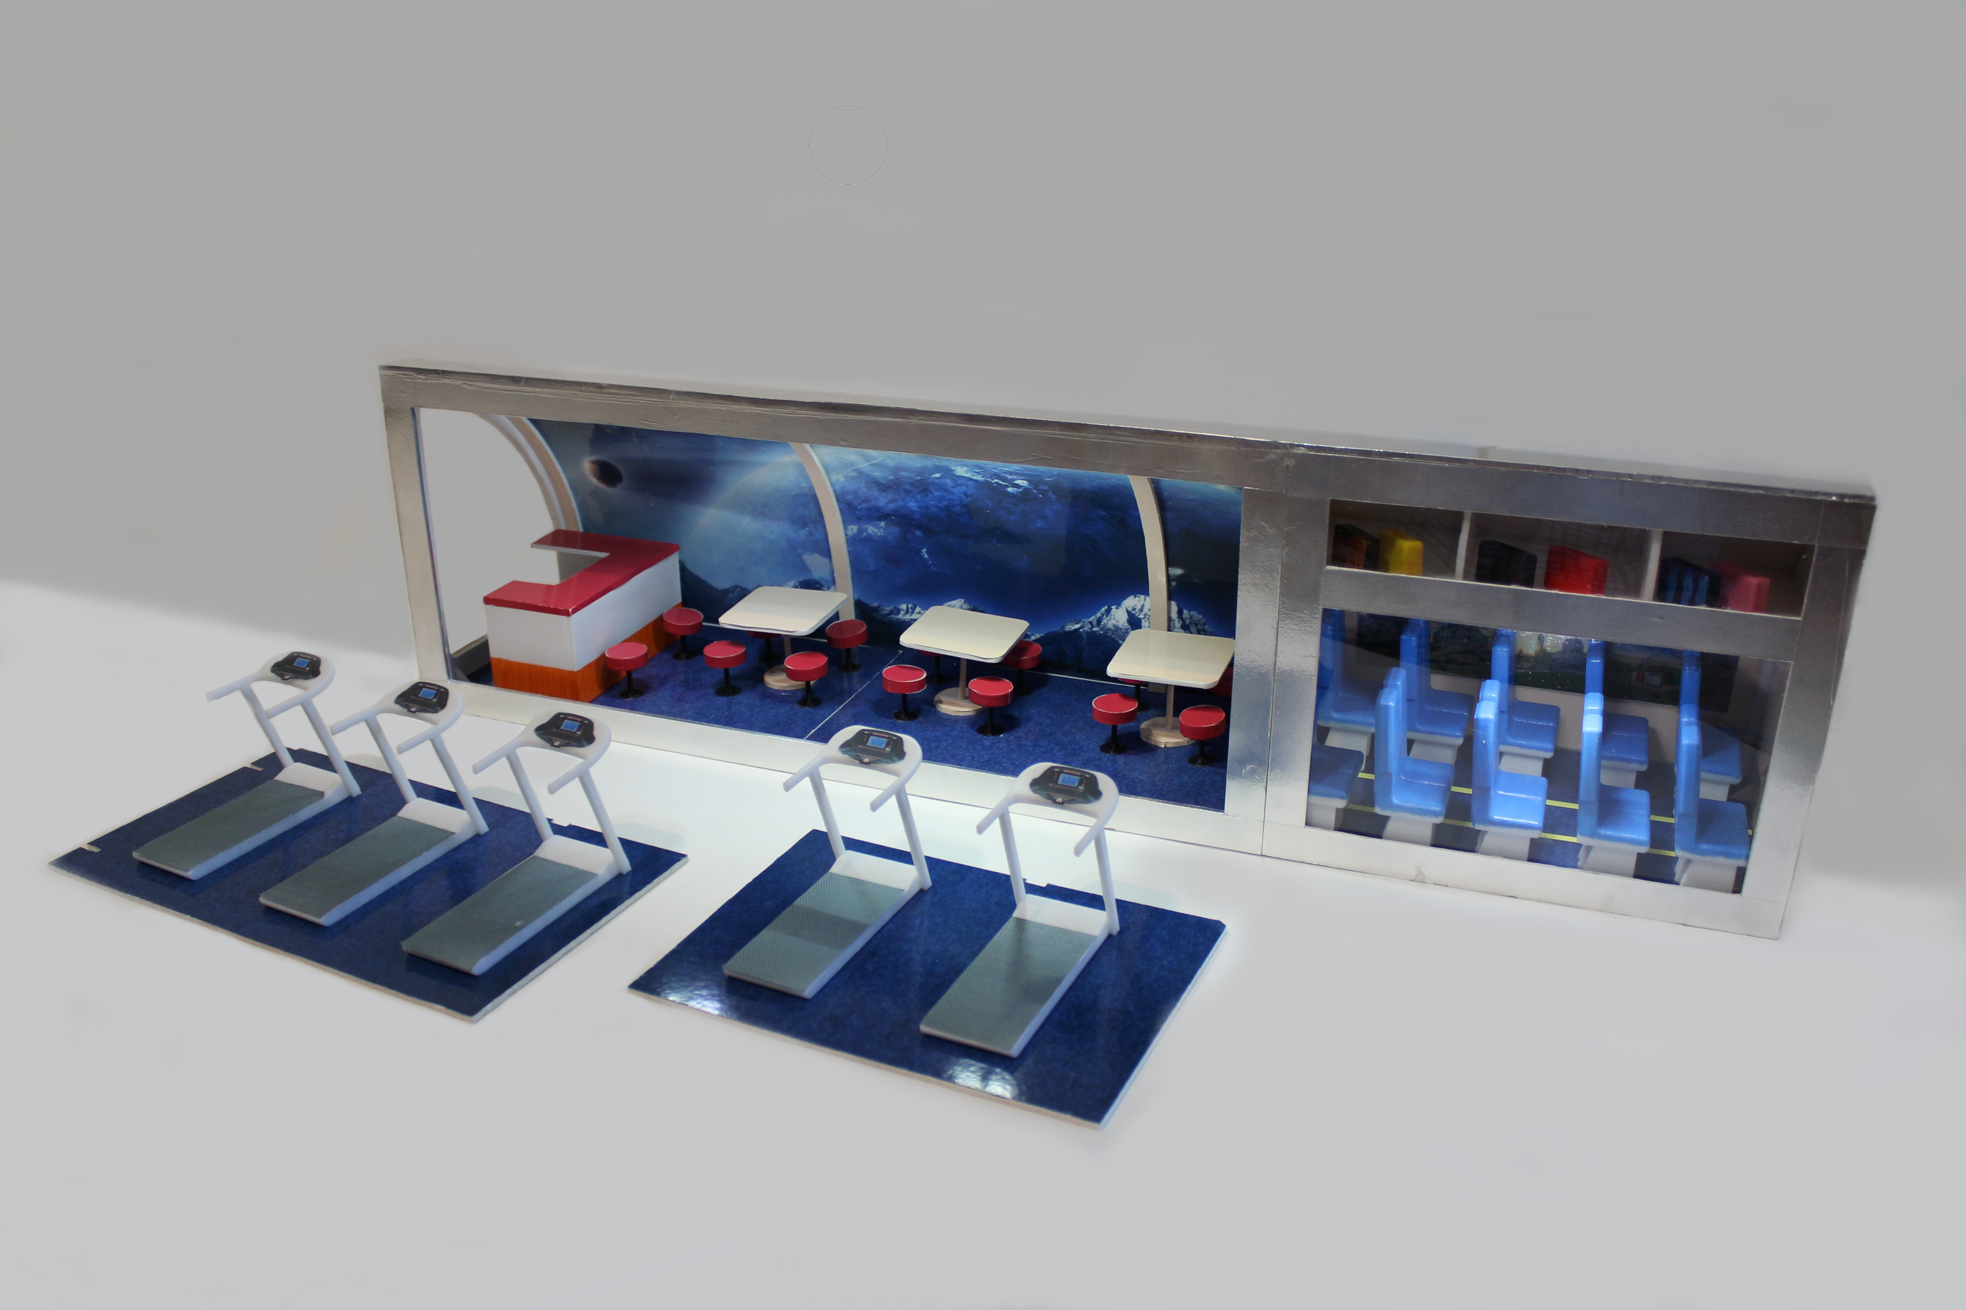
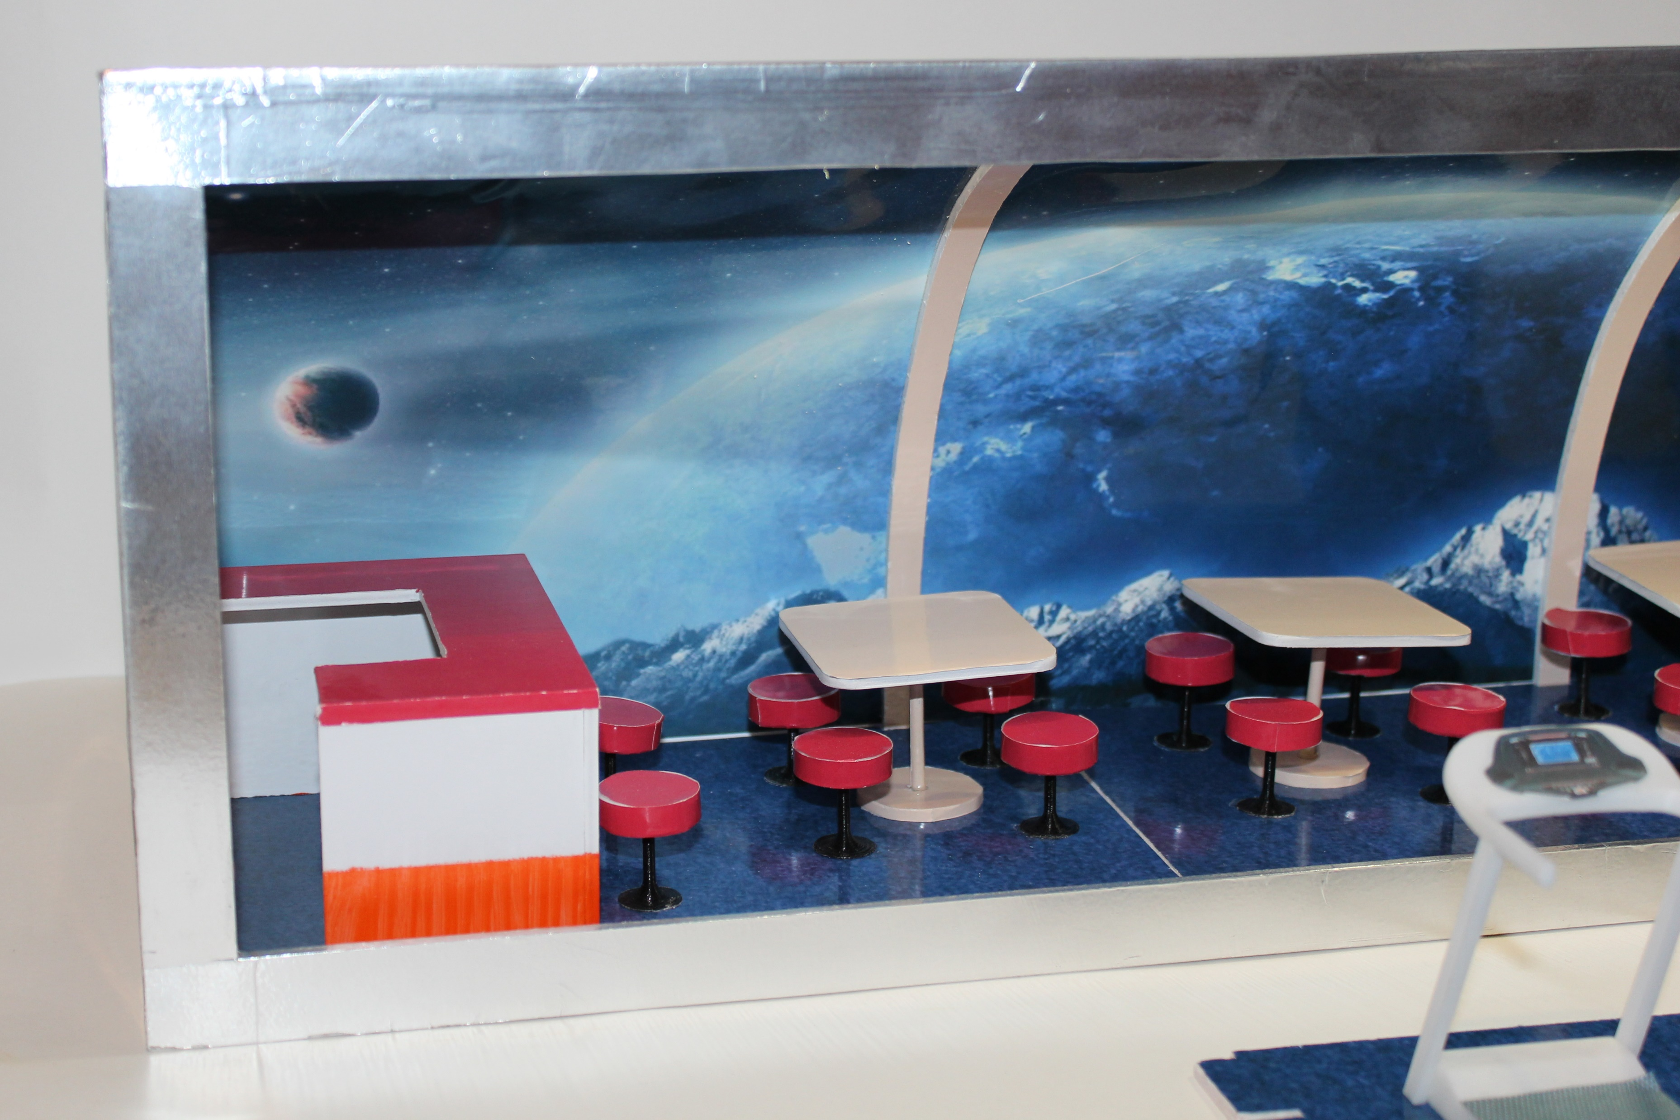
5

